Slide 1
INFORMAČNÍ SYSTÉMY VE VEŘEJNÉ SPRÁVĚ
4. E-government
Ing. Radim Dolák, Ph.D.

Slide 2
Cíle přednášky
Definovat pojem eGovernment a znát jeho základní pilíře
Znát významné projekty jako je Czech POINT a datové schránky
Pochopit princip digitalizace vnitřních agend veřejné správy
Znát problematiku Portálu veřejné správy (PES) z pohledu jeho struktury a obsahy.

Slide 3
eGovernment – vybrané definice
eGovernment (e-vláda) je elektronickou formou výkonu státní a veřejné správy s využitím možností ICT, zejména internetu, v procesech státní a veřejné správy, s cílem optimalizovat tyto procesy.
eGovernment je definován jako poskytování služeb a zabezpečování dalších činností on-line prostřednictvím internetu;
eGovernment je stavěn na úroveň využití informačních a komunikačních technologií ve vládě (státní a veřejné správě), nejširší definice zahrnují všechny aspekty její činnosti, i když je důraz kladen obecně na poskytování služeb a procesy.
eGovernment je definován jako schopnost transformace veřejné správy s využitím informačních a komunikačních technologií, tento aspekt je obvykle spojován s využíváním internetu.

Slide 4
eGovernment
eGovernment představuje transformaci vnitřních a vnějších vztahů veřejné správy pomocí informačních a komunikačních technologií s cílem optimalizovat interní procesy.
To znamená rychlejší, spolehlivější a levnější poskytování služeb veřejné správy nejširší veřejnosti a zajištění větší otevřenosti veřejné správy ve vztahu ke svým uživatelům.
Nasazení ICT přináší značné úspory, lepší kvalitu služeb a transparentnost v oblasti veřejné správy a to nejen v komunikaci vláda-občan, ale zejména v segmentu komunikace vláda-vláda.

Slide 5
eGovernment - cíle
občan je klientem,
zabezpečit snadný, bezpečný a důvěryhodný přístup ke službám všem občanům;
vytvořit společnou datovou základnu pro ISVS, aby stačilo informace od občana získávat jen jednou;
integrace služeb, omezení počtu komunikačních bodů při řešení různých záležitostí občanů;

Slide 6
eGovernment - cíle
občan by měl mít možnost volby místa a komunikačního kanálu (osobně, poštou, telefonicky, elektronicky) a využívat alternativní komunikační kanály;
personalizace a flexibilita služeb;
systém by měl podporovat proaktivní služby VS, tedy aby ona sama automaticky zařizovala věci, které zařídit může sama, aniž by občan s ní musel komunikovat;

Slide 7
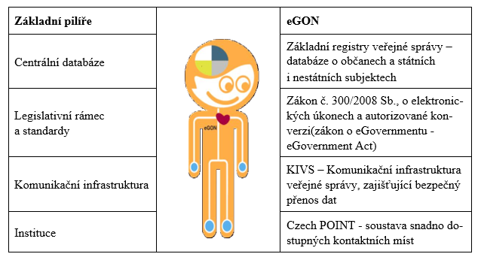
eGovernment

Slide 8
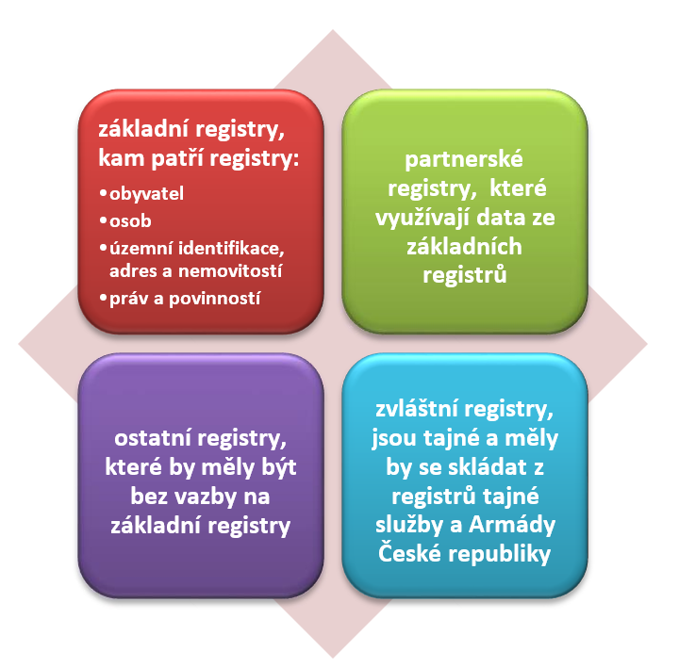
eGovernment – Základní registry
Základní registry jsou informační systémy veřejné správy.
Jsou to bezpečné databáze, sjednocující data vedená úřady o občanech a státních i nestátních subjektech.

Slide 9
eGovernment – Základní registry
Registr obyvatel
je určen pro fyzické osoby a konkrétně obsahuje údaje o:
všech občanech ČR;
cizincích s povolením k pobytu v ČR;
občanech jiných států, vedených v základních registrech;
jiných fyzických osobách, o nichž jiný právní předpis stanoví, že budou vedeny v Registru obyvatel.
Správce tohoto registru je Ministerstvo vnitra

Slide 10
eGovernment – Základní registry
Registr osob
jsou zapsány všechny právnické (tuzemské, zahraniční i mezinárodní) osoby a jejich organizační složky a podnikající fyzické osoby.
Tuzemské právnické osoby jsou rozděleny na obchodně-právní (za účelem výdělku), veřejnoprávní (veřejné instituce) a občanskoprávní (vycházejí s práva na sdružování).
Registr obsahuje údaje o všech osobách, tedy ekonomických jednotkách či subjektech podnikatelského i nepodnikatelského charakteru, a dále integrační propojení jednotlivých evidencí osob.

Slide 11
eGovernment – Základní registry
Registr územní identifikace, adres a nemovitostí (RÚIAN)
Do územní identifikaci patří uzemní a správní členění státu, ulice, domy a adresní body.
Změny mohou vzniknou buď změnou správního členění, nebo na základě rozhodnutí orgánů veřejné moci (změny adresy, výstavba domu apod.)
Ve všech ostatních registrech je uvedená adresa odkazem do registru nemovitostí a územní identifikace.

Slide 12
eGovernment – Základní registry
Registr práv a povinností
Jedná se o registr, jehož pomocí je realizována bezpečnost sdílených dat.
Registr práva povinností mimo jiné sleduje, jakou roli a jaké oprávnění má úřad při konkrétní agendě. Sleduje tedy působnost orgánů veřejné moci.

Slide 13
eGovernment - CZECH POINT
CZECH POINT (Český Podací Ověřovací Informační Národní Terminál) je asistované místo výkonu veřejné správy, kde každý člověk může získat všechny informace o údajích, které o něm vede stát v centrálních registrech nebo učinit jakékoliv podání ke státu.
Např. se jedná:
výpis z Katastru nemovitostí;
výpis z Obchodního rejstříku;
výpis z Živnostenského rejstříku;
výpis z Rejstříku trestů;
výpis z Rejstříku trestů právnické osoby;
přijetí podání podle živnostenského zákona (§ 72);

Slide 14
eGovernment - CZECH POINT
žádost o výpis nebo opis z Rejstříku trestů podle zákona č. 124/2008 Sb.;
výpis z bodového hodnocení řidiče;
vydání ověřeného výstupu ze Seznamu kvalifikovaných dodavatelů;
podání do registru účastníků provozu modulu autovraků ISOH;
výpis z insolvenčního rejstříku;
datové schránky;
autorizovaná konverze dokumentů;
centrální úložiště ověřovacích doložek;
úschovna systému Czech POINT;
CzechPOINT@office;
základní registry.

Slide 15
eGovernment – datová schránka
Datová schránka je elektronické úložiště, které je určeno k doručování orgány veřejné moci, provádění úkonů vůči orgánům veřejné moci a dodávání dokumentů fyzických osob, podnikajících fyzických osob a právnických osob.
Datové schránky zřizuje a spravuje Ministerstvo vnitra člení se na:
datová schránka fyzické osoby;
datová schránka podnikající fyzické osoby;
datová schránka právnické osoby;
datová schránka orgánu veřejné moci, kam patří i datové schránky orgánů územních samosprávných celků.

Slide 16
eGovernment – datová zpráva, konverze
Datovou zprávou jsou elektronická data, která lze přenášet prostředky pro elektronickou komunikaci a uchovávat na záznamových médiích, používaných při zpracování a přenosu dat elektronickou formou.
Konverzí se rozumí se úplné převedení dokumentu v listinné podobě do dokumentu obsaženého v datové zprávě, ověření shody obsahu těchto dokumentů a připojení ověřovací doložky.

Slide 17
eGovernment – portál veřejné správy
Portál veřejné správy je ISVS zajišťující přístup k informacím státních orgánů, orgánů územních samosprávných celků, orgánů veřejné moci, které nejsou státními orgány ani orgány územních samosprávných celků a komunikaci s veřejnými orgány.
Správcem portálu je Ministerstvo vnitra ČR.
Komunikaci s veřejnými orgány zajišťuje portál prostřednictvím:
datových schránek;
kontaktních míst veřejné správy.

Slide 18
DĚKUJI ZA POZORNOST

